Slide 1
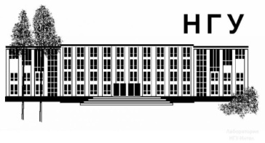
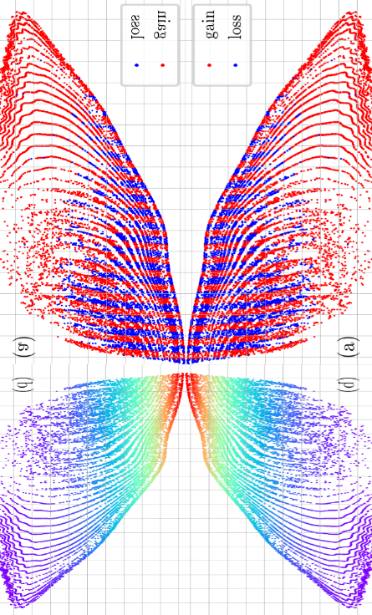
Межинститутский семинар «Новые методы ускорения частиц и экстремальные состояния материи»
Дистанционно из Новосибирска, 18.02.2021
Разрушение слабонелинейной плазменной кильватерной волны в радиально ограниченной плазме из-за образования электронного гало
Спицын Роман Игоревич,
м.н.с. ИЯФ СО РАН
Научный руководитель:
Лотов Константин Владимирович
д.ф.-м.н., профессор РАН

Slide 2
Структура работы
Диссертация состоит из:
Введения, в котором кратко изложен научный интерес к плазменному кильватерному ускорению как перспективному способу ускорения частиц;
Трех «тесно переплетенных» глав,
первая из которых является вводной и посвящена краткому описанию эксперимента AWAKE, раскрывает причину возникновения задачи и мотивацию;
вторая глава посвящена методу контроля потоков энергии как способа характеристики процессов энергообмена между плазмой, драйвером и витнессом в численном моделировании;
третья глава посвящена, собственно, изучению механизма разрушения плаз­менной волны электронным гало;
Заключения, в котором кратко подводятся итоги работы.
Спицын Р.И.
Семинар «Новые методы ускорения частиц и экстремальные состояния материи»
18.02.2021
с. 01/32

Slide 3
Цель работы и задачи
Цель данной работы: изучение механизма разрушения плазменной волны электронным гало, а также разработка метода определения мо­мента опрокидывания волны в численном моделировании.
Для достижения поставленной цели необходимо было решить следующие задачи:
Разработать способ описания процессов энергообмена между плазмен­ной волной и электронным гало.
Обнаружить канал потерь энергии плазменной волной и определить роль электронного гало в этом процессе.
Спицын Р.И.
Семинар «Новые методы ускорения частиц и экстремальные состояния материи»
18.02.2021
с. 02/32

Slide 4
Mетоды исследования
Для изучения разрушения плазменной волны и динамики электронного гало используется разработанный в ИЯФ СО РАН, в том числе и автором работы, квазистатический код LCODE, используемый для моделирования процессов плазменного кильватерного уско­рения с пучковыми и лазерными драйверами.
Обработка выходных данных осуществлялась в интерактивной среде Jupyter на языке программирования Python.
Спицын Р.И.
Семинар «Новые методы ускорения частиц и экстремальные состояния материи»
18.02.2021
с. 03/32

Slide 5
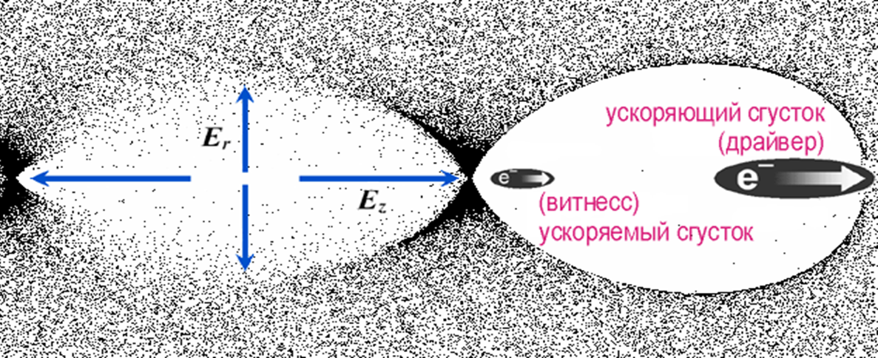
Плазменное кильватерное ускорение
Что-то (драйвер) растолкает электроны плазмы => создаст волну
Волна => разделение зарядов => поля
Посадить в правильное поле частицы => они ускорятся
времена:
размеры:
поле:
Плотность плазмы:
Спицын Р.И.
Семинар «Новые методы ускорения частиц и экстремальные состояния материи»
18.02.2021
с. 04/32

Slide 6
Плазменное кильватерное ускорение
Драйвер
Лазерный импульс (1979)
Электронный пучок (1985)
Протонный пучок (2009)
Рекорд: LBNL, USA
A.J.Gonsalves et al., Phys. Rev. Lett. 122, 084801 (2019).
Рекорд: SLAC, USA
I. Blumenfeld et al., Nature 445, 741 (2007).
Эксперимент AWAKE, CERN
E. Adli et al., Nature 561, 363 (2018):
Лазер BELLA: 815 нм, 850 ТВт, 35 фсек
Плазма: 3⋅10¹⁷ см⁻³, водород
Капилляр: диаметр 800 мкм, длина 20 см
плазма: 2.7⋅10¹⁷ см⁻³, литий
длина секции: 85 см (~52 ГВ/м)
драйвер: 42 ГэВ (SLAC – 3км)
плазма: 10¹⁴ ÷10¹⁵ см⁻³, рубидий
длина секции: 10 м
драйвер: 400 ГэВ (SPS – 6,9 км)
Электроны:
энергия 7.8 ГэВ ± 5%,
расходимость 0.2 мрад,
заряд 5 пКл
«Голова» раскачала волну, «хвост» удвоил энергию
Доказательство идеи,
электроны: 2.0 ± 0.1 ГэВ
Ускоритель – канал передачи энергии от драйвера к частицам => энергосодержание!
<50 Дж в лазерном импульсе
<120 Дж в электронном пучке
кДж в протонном пучке
Хорошие шансы на «должность» нового ускорителя электронов до ТэВ-ных энергий за одну стадию
Спицын Р.И.
Семинар «Новые методы ускорения частиц и экстремальные состояния материи»
18.02.2021
с. 05/32

Slide 7
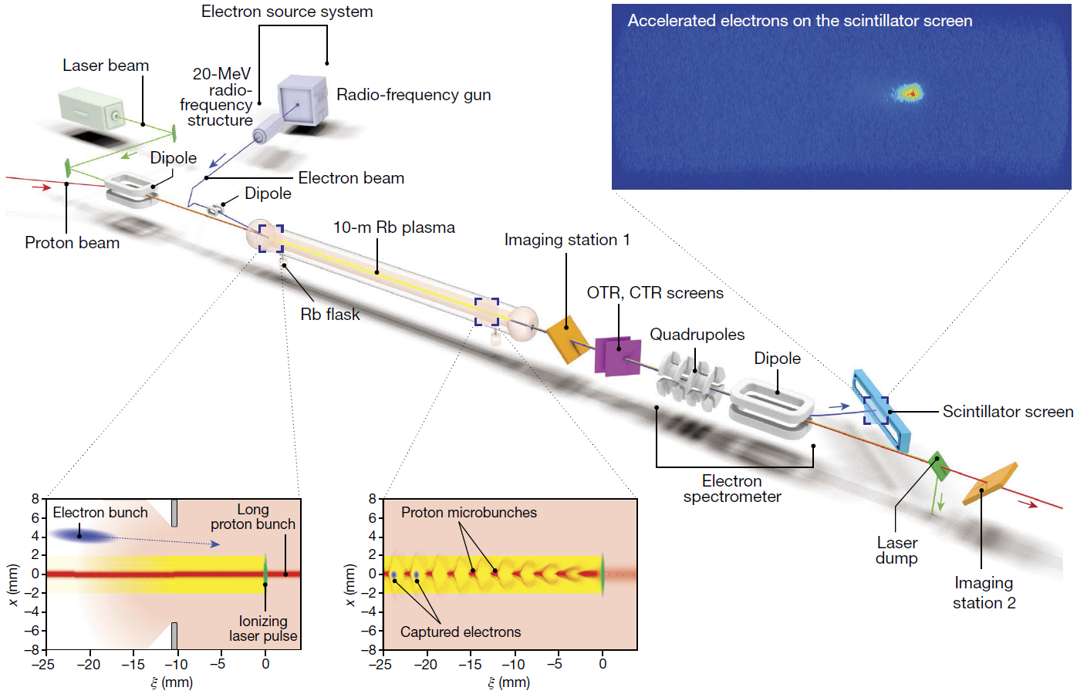
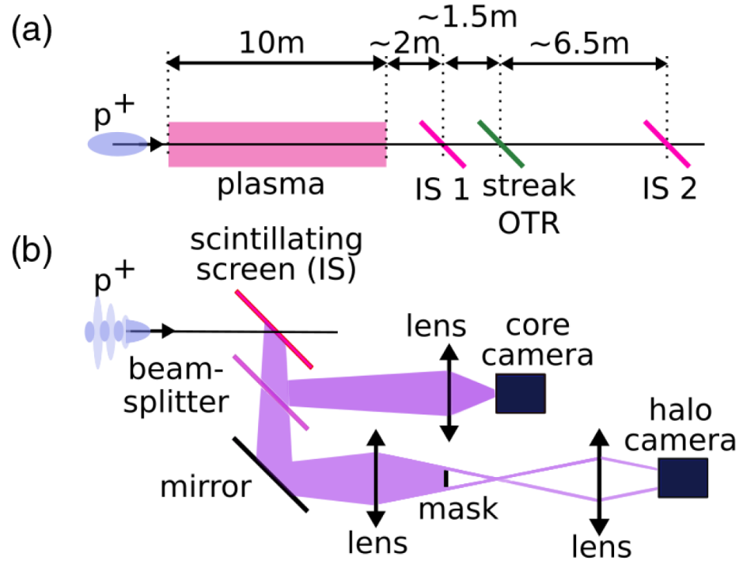
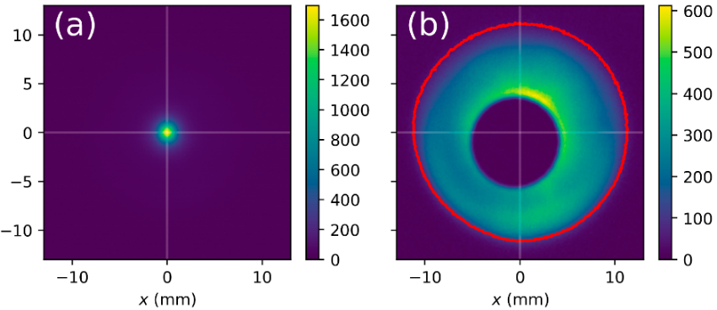
Эксперимент AWAKE
M. Turner and AWAKE Collaboration,
Phys. Rev. Lett. 122, 054801 (2019).
E. Adli and AWAKE Collaboration, Nature 561, 363 (2018).
A.A. Gorn, M. Turner and AWAKE Collaboration,
Plasma Phys. Control. Fusion 62, 125023 (2020).
AWAKE – «флагман» (и единственный) протонных драйверов => проверка: самомодуляция, контроль, ускорение, …
Процессы быстрые + диагностики внутрь плазменной секции не поставить => численное моделирование спешит на помощь!
Спицын Р.И.
Семинар «Новые методы ускорения частиц и экстремальные состояния материи»
18.02.2021
с. 06/32

Slide 8
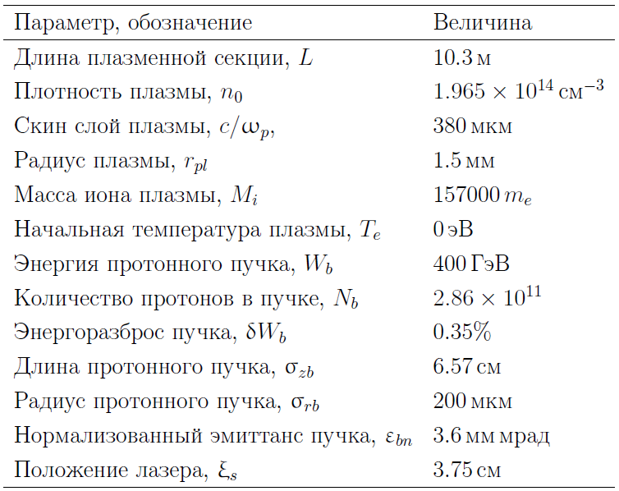
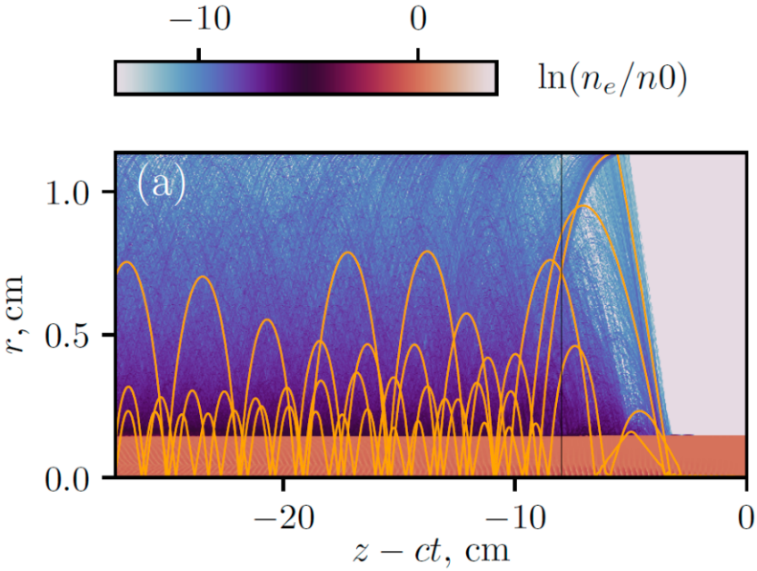
Электронное гало
Размер протонного драйвера мал, по сравнению с c/ω
p
Образуются большие градиенты полей
Пересечение траекторий, опрокидывание волны
Некоторые электроны вылетают из плазмы
Плазма заряжается положительно
Возникает радиальное электрическое поле
Вокруг плазмы формируется область отрицательного заряда с некоторой плотностью электронов – электронное гало
Распределение плотности электронов (из A.A. Gorn, M. Turner and AWAKE Collaboration,
Plasma Phys. Control. Fusion 62, 125023 (2020)).
Спицын Р.И.
Семинар «Новые методы ускорения частиц и экстремальные состояния материи»
18.02.2021
с. 07/32

Slide 9
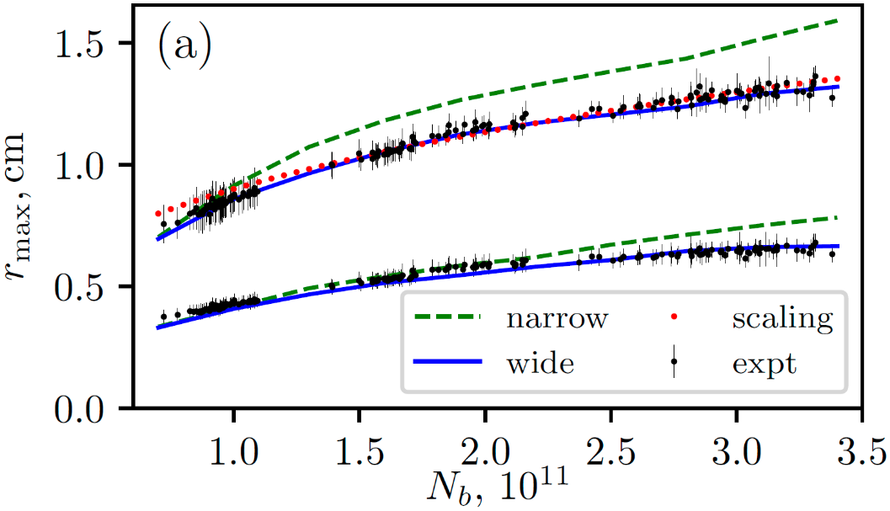
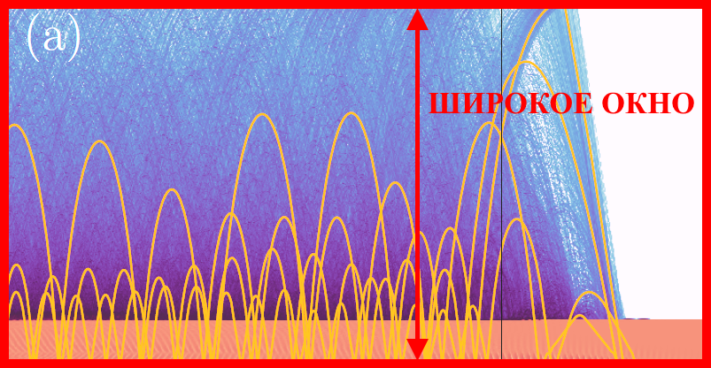
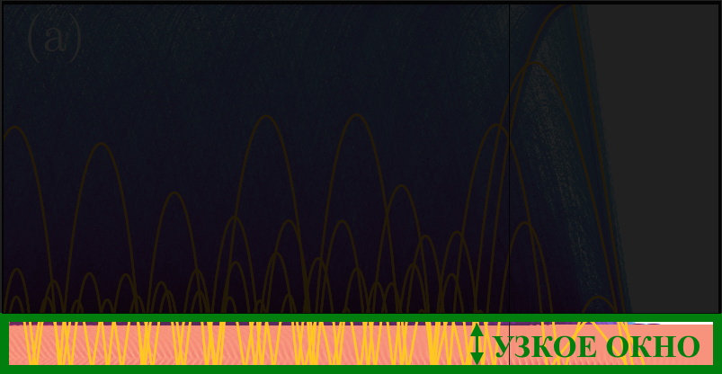
Электронное гало
Радиальное электрическое поле:
Возвращает электроны обратно в плазму
Толкает дефокусированные протоны от оси
В численном моделировании можно «отключить» гало и поле, поставив границу окна моделирования рядом с плазмой.
Но возникает противоречие с интуитивным ожиданием:
без этого поля (и гало) разлёт пучка получается бóльшим!
Поперечный размер протонного пучка в зависимости от количества частиц в пучке
(из A.A. Gorn, M. Turner and AWAKE Collaboration,
Plasma Phys. Control. Fusion 62, 125023 (2020)).
Спицын Р.И.
Семинар «Новые методы ускорения частиц и экстремальные состояния материи»
18.02.2021
с. 08/32

Slide 10
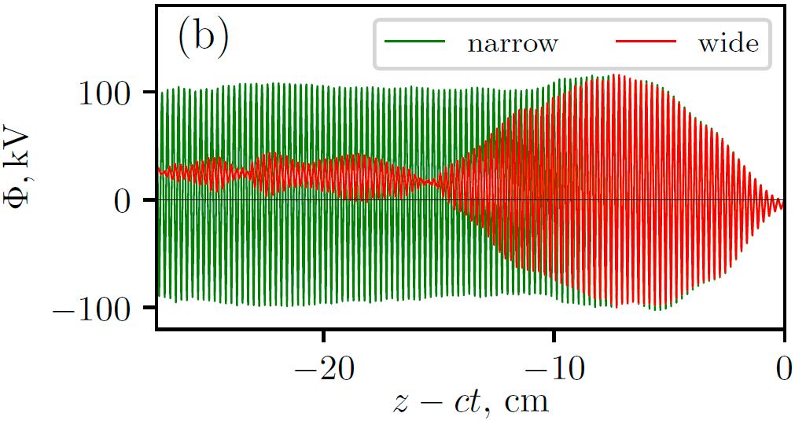
Электронное гало
Радиальное электрическое поле:
Возвращает электроны обратно в плазму
Толкает дефокусированные протоны от оси
В численном моделировании можно «отключить» гало и поле, поставив границу окна моделирования рядом с плазмой.
Но возникает противоречие с интуитивным ожиданием:
без этого поля (и гало) разлёт пучка получается бóльшим!
Поперечный размер протонного пучка в зависимости от количества частиц в пучке
Кильватерный потенциал Φ:
Оказывается, что тогда волна живет дольше, а в «реалистичном» случае широкого окна волна разрушается.
Какой механизм связывает разрушение плазменной волны и динамику электронного гало?
Кильватерный потенциал в случае узкого (4 c/ω ) и широкого (30 c/ω ) окон
(из A.A. Gorn, M. Turner and AWAKE Collaboration,
Plasma Phys. Control. Fusion 62, 125023 (2020)).
p
p
Спицын Р.И.
Семинар «Новые методы ускорения частиц и экстремальные состояния материи»
18.02.2021
с. 09/32

Slide 11
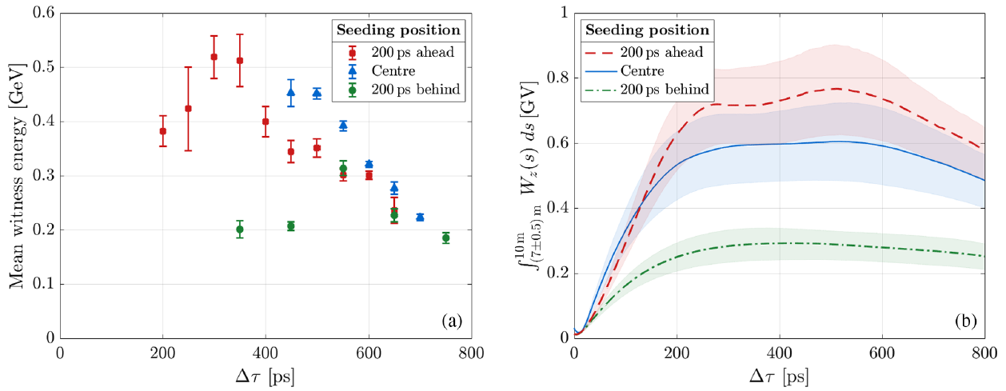
Электронное гало
Учет влияния электронного гало
важен для контролируемого кильватерного ускорения в плазме
т.к. эффект ограничивает время жизни плазменной волны
накладывает дополнительные ограничения на минимальную ширину окна моделирования
Соответствие экспериментальных данных и результатов численного моделирования с учетом эффекта:
A.A. Gorn, M. Turner and AWAKE Collaboration,
Plasma Phys. Control. Fusion 62, 125023 (2020).
J. Chappell and AWAKE Collaboration,
Phys. Rev. Accel. Beams 24, 011301 (2021).
Разрушение плазменной волны <=> потери энергии
=>
Требуется охарактеризовать энергообмен между плазменной волной и электронным гало
Спицын Р.И.
Семинар «Новые методы ускорения частиц и экстремальные состояния материи»
18.02.2021
с. 10/32

Slide 12
Контроль потоков энергии в численном моделировании
Спицын Р.И.
Семинар «Новые методы ускорения частиц и экстремальные состояния материи»
18.02.2021
с. 11/32

Slide 13
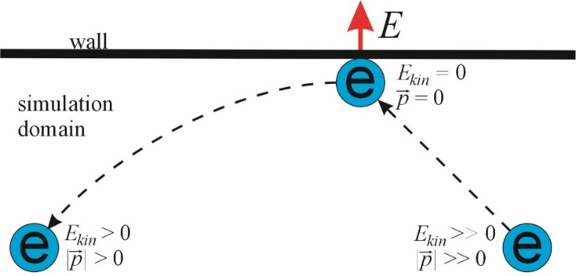
Контроль потоков энергии
В численном моделировании можно отслеживать, куда и как уходит энергия в сопутствующем окне, летящем со скоростью света.
В безразмерных единицах c = 1, m = 1 и т.п.
e
Единица измерения потока энергии:
Поток энергии ЭМ-поля:
+
Полный поток энергии
Поток кинетической энергии:
Поток кинетической энергии по макроскопическим параметрам:
Опрокидывание волны => быстрые частицы:
Электрон, долетевший до стенки, оставляет на ней свою энергию => поток «в стенку»
Энергия, переданная от источника (драйвера):
Спицын Р.И.
Семинар «Новые методы ускорения частиц и экстремальные состояния материи»
18.02.2021
с. 12/32

Slide 14
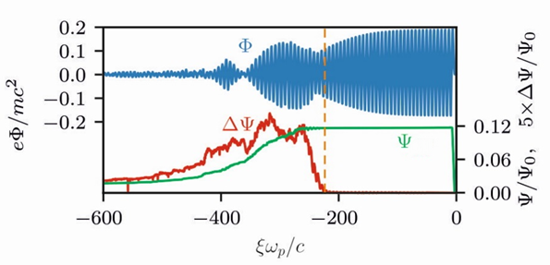
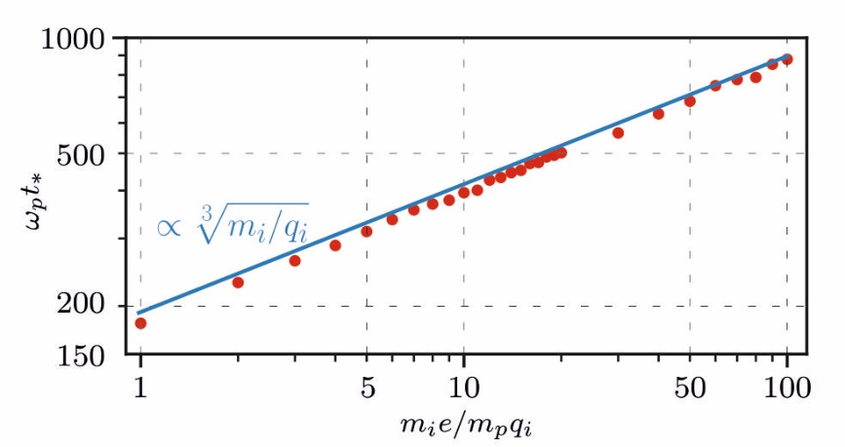
Применение контроля потоков энергии
Механизм затухания волны может быть разный, но критерий универсальный:
1. Ограничение времени жизни кильватерной волны из-за движения ионов плазмы
Генерация ТГц-излучения из взаимодействующих кильватерных волн встречных лазерных импульсов.
Поведение потенциала и потоков энергии
Плотность ионов
Плотность электронов
2. Зависимость времени жизни кильватерной волны от массы ионов плазмы
L.M. Gorbunov, P. Mora, and A.A. Solodov, Dynamics of a plasma channel created by the wakefield of a short laser pulse.
Phys. Plasmas 10, 1124 (2003).
=>
Теория опрокидывания волны из-за движения ионов
(но без проверки численным моделированием)
Спицын Р.И.
Семинар «Новые методы ускорения частиц и экстремальные состояния материи»
18.02.2021
с. 13/32

Slide 15
Результаты
Контроль потоков энергии в численном моделировании является удоб­ным инструментом для характеристики энергетических процессов в плазмен­ном кильватерном ускорении.
С помощью контроля потоков энергии получены оценки ограничения времени жизни плазменной волны для эксперимента по генерации ТГц-излучения в кильватерных волнах встречных лазерных импульсов (готовится в ИЛФ СО РАН).
Численным моделированием подтверждена теория, что время жизни кильватерной волны (ограниченное из-за движения ионов плазмы) пропорционально кубическому корню отношения массы иона плазмы к его заряду.
R.I. Spitsyn, I.V. Timofeev, A.P. Sosedkin, and K.V. Lotov, Characterization of wavebreaking time and dissipation of weakly nonlinear wakefields due to ion motion. Phys. Plasmas 25, 103103 (2018). https://doi.org/10.1063/1.5048549
Спицын Р.И.
Семинар «Новые методы ускорения частиц и экстремальные состояния материи»
18.02.2021
с. 14/32

Slide 16
Разрушение кильватерной волны электронным гало
Спицын Р.И.
Семинар «Новые методы ускорения частиц и экстремальные состояния материи»
18.02.2021
с. 15/32

Slide 17
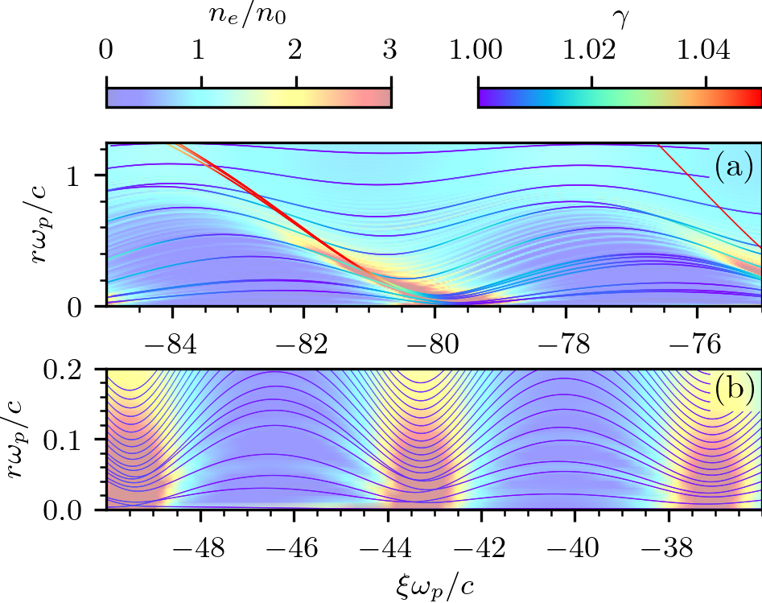
Формирование электронного гало
Пересечение траекторий электронов плазмы:
(a) – «Гребень» электронной плотности.
Некоторые электроны получают достаточную энергию и импульс, чтобы вылететь из плазмы, - становятся электронами гало.
(b) – «Не искаженный фронт» электронной плотности.
Пересечения траекторий не приводят в опрокидыванию волны и появлению «быстрых» электронов.
Спицын Р.И.
Семинар «Новые методы ускорения частиц и экстремальные состояния материи»
18.02.2021
с. 16/32

Slide 18
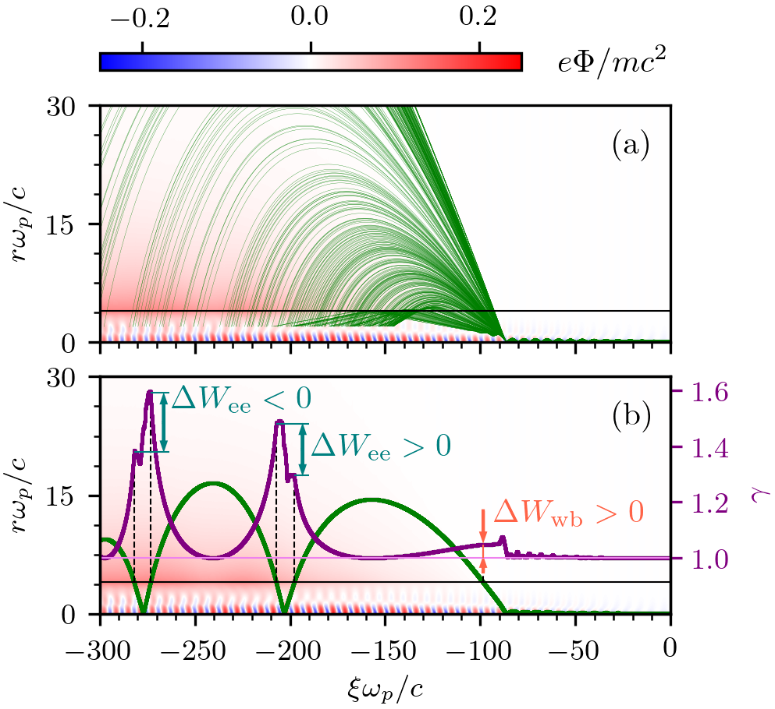
Формирование электронного гало
После опрокидывания волны электроны вылетают пучками как из шланга. Чем выше энергия, тем дальше отлетают.
Траектории не дорисованы до конца, чтобы была видна фаза потенциала.
Корреляции между точкой вылета и точкой возвращения в плазму не наблюдается, возвращаются вроде бы в случайные фазы волны.
граница плазмы
Вылетев из плазмы, электроны гало позже многократно пролетают сквозь плазменную волны, то ускоряясь (забирая энергию из волны), то замедляясь (возвращая энергию обратно).
граница плазмы
Спицын Р.И.
Семинар «Новые методы ускорения частиц и экстремальные состояния материи»
18.02.2021
с. 17/32

Slide 19
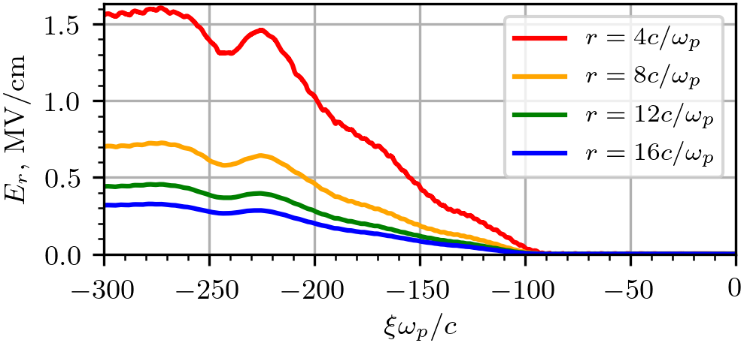
Формирование электронного гало
После опрокидывания волны электроны вылетают пучками как из шланга. Чем выше энергия, тем дальше отлетают.
Траектории не дорисованы до конца, чтобы была видна фаза потенциала.
Корреляции между точкой вылета и точкой возвращения в плазму не наблюдается, возвращаются вроде бы в случайные фазы волны.
граница плазмы
граница плазмы
Больше электронов вылетело
=>
Сильнее электрическое поле (разделение зарядов)
Спицын Р.И.
Семинар «Новые методы ускорения частиц и экстремальные состояния материи»
18.02.2021
с. 17/32

Slide 20
Формирование электронного гало
После опрокидывания волны электроны вылетают пучками как из шланга. Чем выше энергия, тем дальше отлетают.
Траектории не дорисованы до конца, чтобы была видна фаза потенциала.
Корреляции между точкой вылета и точкой возвращения в плазму не наблюдается, возвращаются вроде бы в случайные фазы волны.
граница плазмы
Затухание плазменной волны
=>
Потери энергии
?
граница плазмы
Энергообмен
между электронами гало и плазменной волной
Спицын Р.И.
Семинар «Новые методы ускорения частиц и экстремальные состояния материи»
18.02.2021
с. 18/32

Slide 21
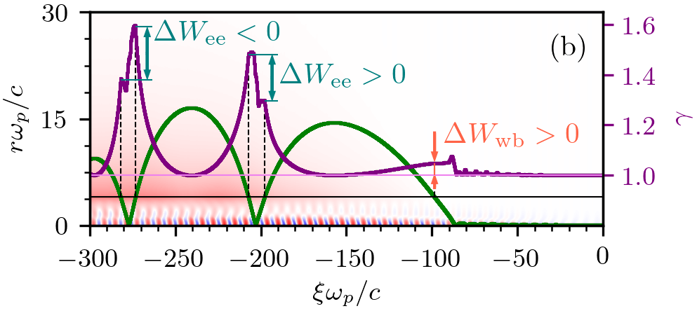
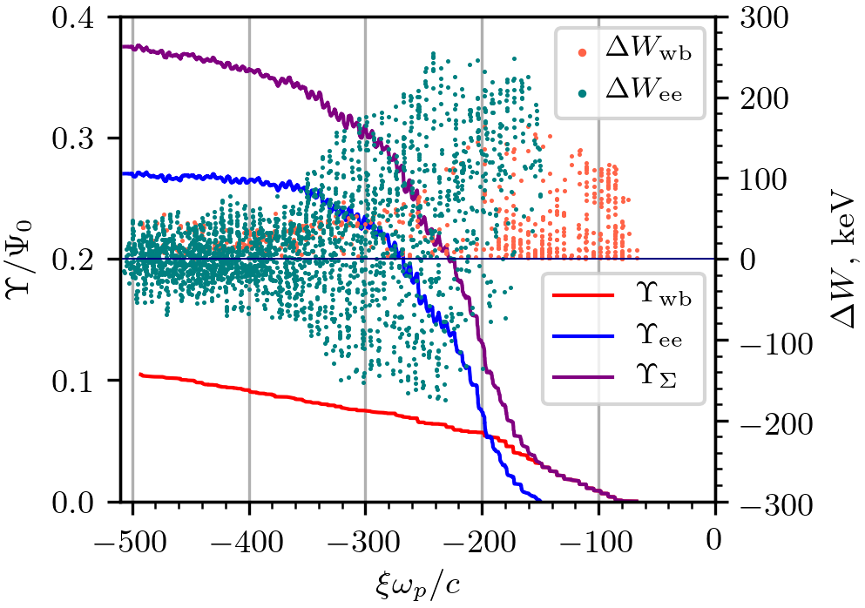
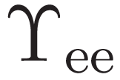
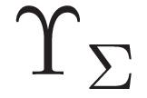
Энергетические процессы в электронном гало
Ожидание (в среднем):
Реальность:
нарастает
нарастает
нулевая (малая)
нарастает
нарастает
нарастает резко
АСИММЕТРИЯ!
Спицын Р.И.
Семинар «Новые методы ускорения частиц и экстремальные состояния материи»
18.02.2021
с. 19/32

Slide 22
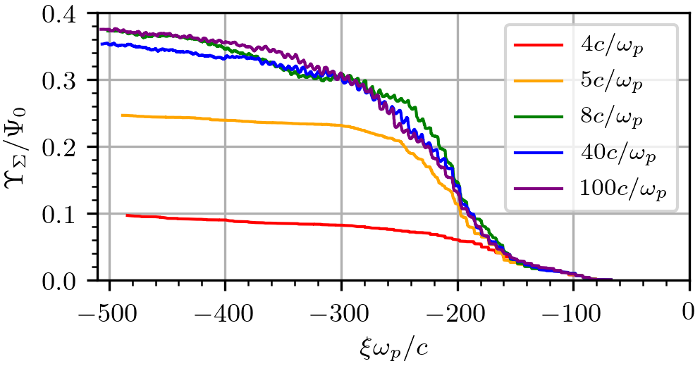
Энергетические процессы в электронном гало
Уже при ширине окна моделирования величиной в 2 радиуса плазмы наблюдается количественное совпадение «темпов забирания энергии» из плазменной волны по сравнению с «реалистичными» случаями.
Спицын Р.И.
Семинар «Новые методы ускорения частиц и экстремальные состояния материи»
18.02.2021
с. 20/32

Slide 23
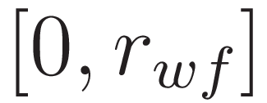
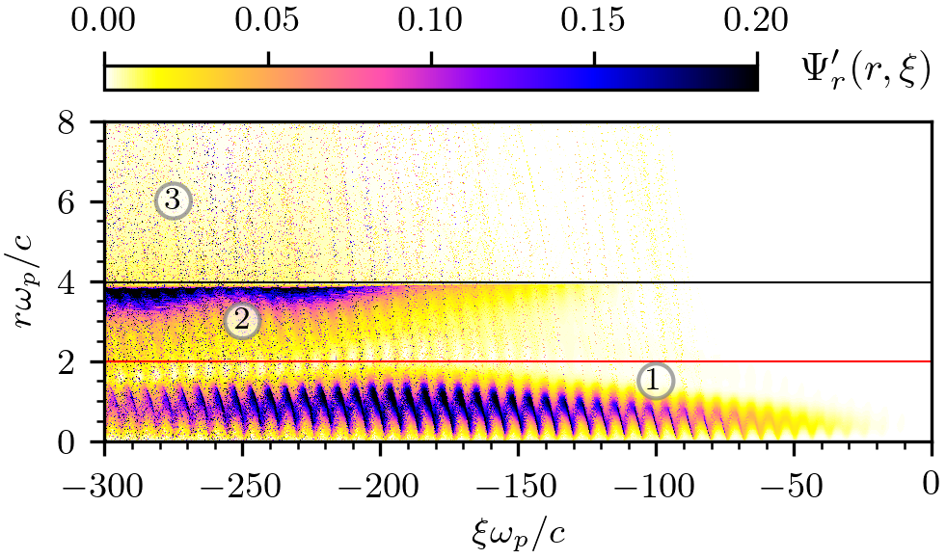
Энергетические процессы в плазменной волне
Контроль потоков энергии покажет, как уходит энергия плазменной волны.
Интегрирование по области, где есть волна:
Требуется определить : рассмотрим «карту» плотности энергии в окне моделирования ( )
Плазменная волна.
Компенсация тока электронов гало.
Электроны гало.
граница
плазмы
плазменная волна
Спицын Р.И.
Семинар «Новые методы ускорения частиц и экстремальные состояния материи»
18.02.2021
с. 21/32

Slide 24
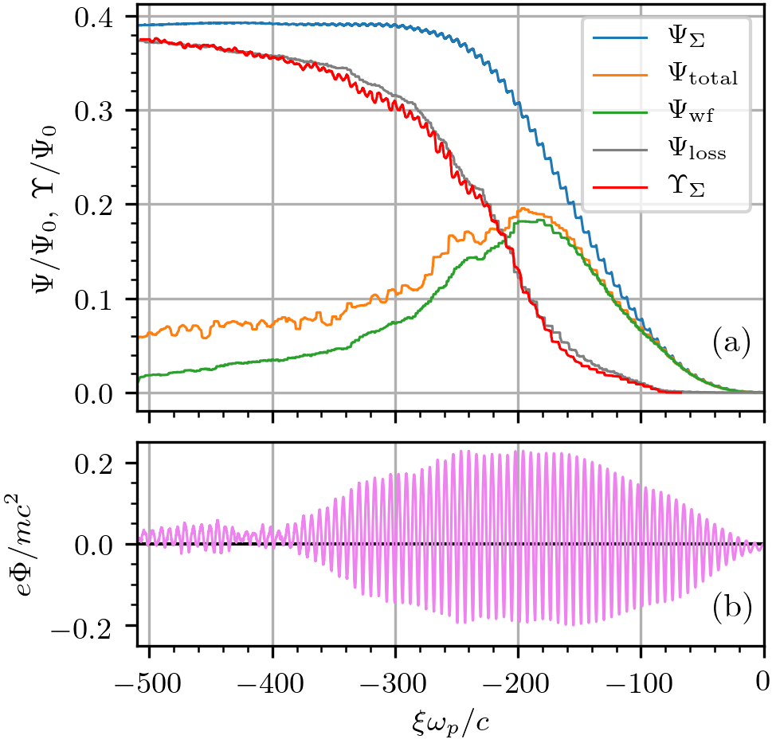
Энергетические процессы в плазменной волне
Энергетические потери волны:
Вклад быстрых электронов, пролетающих вблизи оси
В линейной плазменной волне:
Спицын Р.И.
Семинар «Новые методы ускорения частиц и экстремальные состояния материи»
18.02.2021
с. 22/32

Slide 25
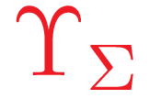
Энергетические процессы в плазменной волне
Энергия, потерянная волной ( )
∝
Энергия, приобретенная электронным гало ( )
Энергия из волны именно уносится возвращающимися электронами гало
Спицын Р.И.
Семинар «Новые методы ускорения частиц и экстремальные состояния материи»
18.02.2021
с. 23/32

Slide 26
Энергетические процессы в плазменной волне
Энергия, потерянная волной ( )
∝
Энергия, приобретенная электронным гало ( )
Энергия из волны именно уносится возвращающимися электронами гало
Механизм переноса энергии «взяли тут, бросили там»
Спицын Р.И.
Семинар «Новые методы ускорения частиц и экстремальные состояния материи»
18.02.2021
с. 23/32

Slide 27
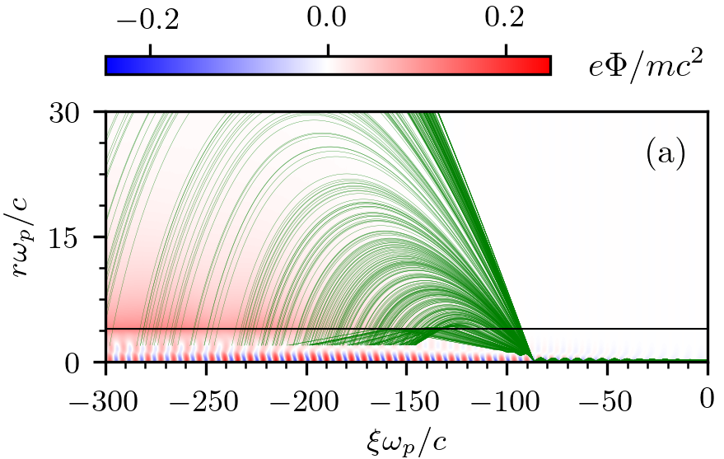
Асимметрия энергообмена
Точки влета в плазму равномерно распределены
АСИММЕТРИЯ!
Больше электронов, забирающих энергию
За пролет забирают энергии больше, чем возвращают (в среднем)
Асимметрия
=>
Что-то заставляет электроны гало преимущественно забирать энергию, а не возвращать
Спицын Р.И.
Семинар «Новые методы ускорения частиц и экстремальные состояния материи»
18.02.2021
с. 24/32

Slide 28
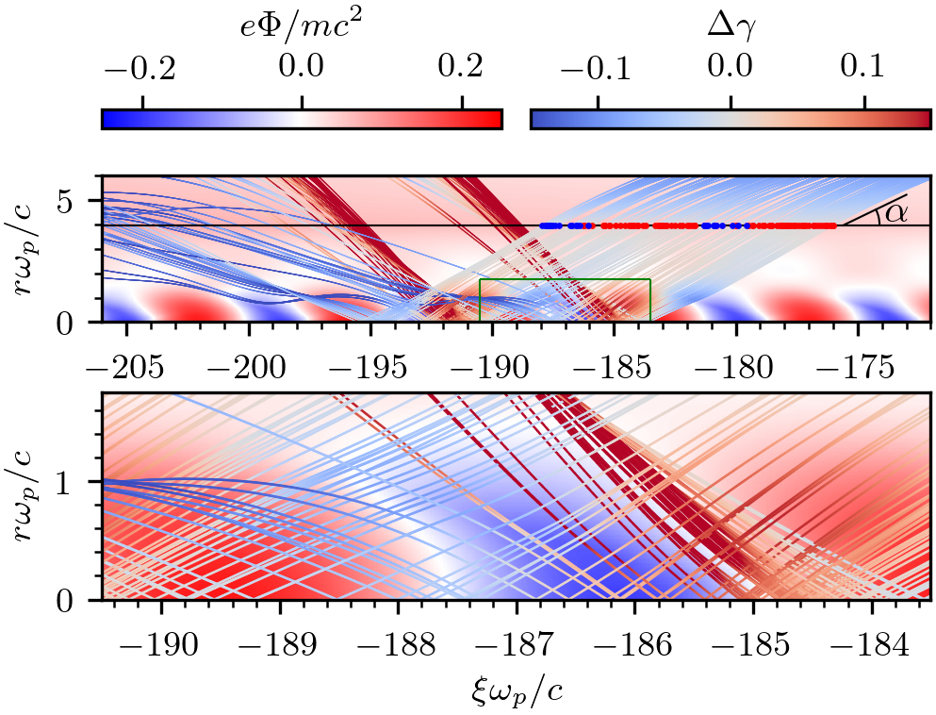
Линзирование кильватерной волной
Фон – кильватерный потенциал Φ:
синий – «горб»,
красный – «яма».
«склоны» – ускорение/замедление
Цветная точка на входе в плазму – индикатор:
Красный – ускорившийся электрон (забрал энергию),
Синий – замедлившийся электрон (вернул энергию).
Цвет траектории – изменение энергии относительно энергии на входе в плазму.
Нижняя картинка – выделенный зеленой рамкой фрагмент верхней картинки.
Спицын Р.И.
Семинар «Новые методы ускорения частиц и экстремальные состояния материи»
18.02.2021
с. 25/32

Slide 29
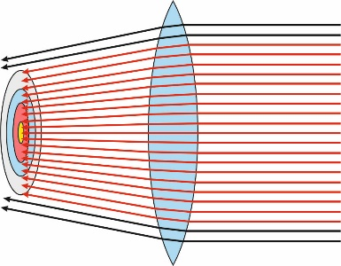
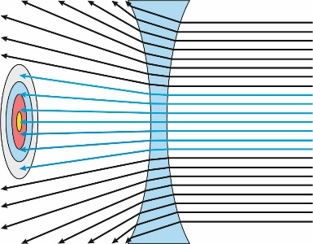
Линзирование кильватерной волной
Фон – кильватерный потенциал Φ:
синий – «горб»,
красный – «яма».
«склоны» – ускорение/замедление
Цветная точка на входе в плазму – индикатор:
Красный – ускорившийся электрон (забрал энергию),
Синий – замедлившийся электрон (вернул энергию).
Цвет траектории – изменение энергии относительно энергии на входе в плазму.
Нижняя картинка – выделенный зеленой рамкой фрагмент верхней картинки.
«Фокусировка»: электроны летят в область наибольшего ускоряющего градиента (частиц больше, полученная энергия больше).
«Дефокусировка»: электроны летят в область наибольшего замедляющего градиента (частиц меньше, энергию теряют меньшую).
Почему эта асимметрия сильнее всего проявляется именно при первых возвращениях электронов гало?
Спицын Р.И.
Семинар «Новые методы ускорения частиц и экстремальные состояния материи»
18.02.2021
с. 25/32

Slide 30
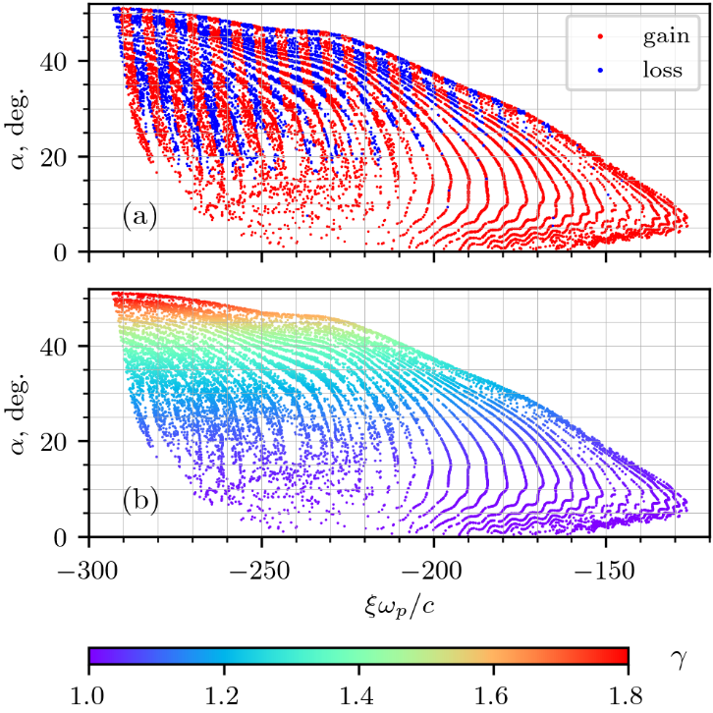
Линзирование кильватерной волной
Изменение энергии (ΔW_{ee}):
ΔW > 0 => ускорение
(забирает энергию из волны)
ΔW < 0 => замедление
(возвращает энергию в волну)
ee
ee
Первые возвращающиеся электроны гало влетают в плазму под малыми углами.
Электроны, влетающие в плазму под малыми углами, всегда забирают энергию из волны.
Чем больше энергия электронов на влете в плазму, тем больше и угол влета.
Спицын Р.И.
Семинар «Новые методы ускорения частиц и экстремальные состояния материи»
18.02.2021
с. 26/32

Slide 31
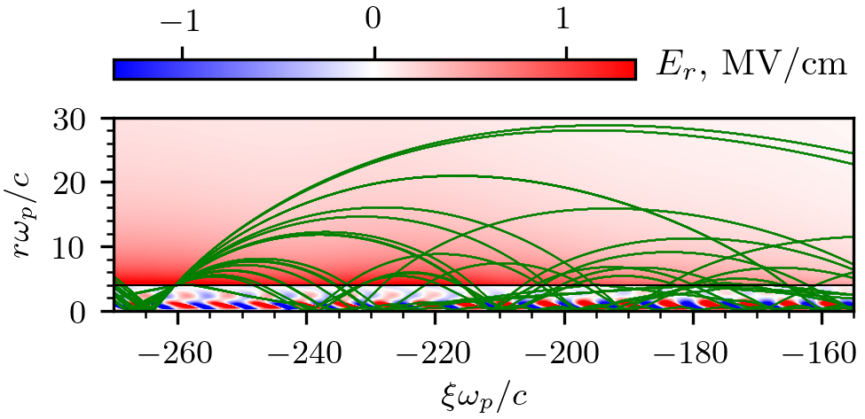
Линзирование кильватерной волной
Посмотрим на траектории электронов, влетающих в плазму под разными углами примерно в одной точке.
Большие углы входа у электронов,
которые дольше двигались за границей плазмы
=>
Радиальное электрическое поле растет «против оси ξ»
(всё больше электронов вылетают из плазмы)
=>
Электроны возвращаются при большем его значении
=>
Угол входа в плазму больше
&
Энергия на входе в плазму выше
=>
Отклоняет ли «линзирование» их траектории?
Спицын Р.И.
Семинар «Новые методы ускорения частиц и экстремальные состояния материи»
18.02.2021
с. 27/32

Slide 32
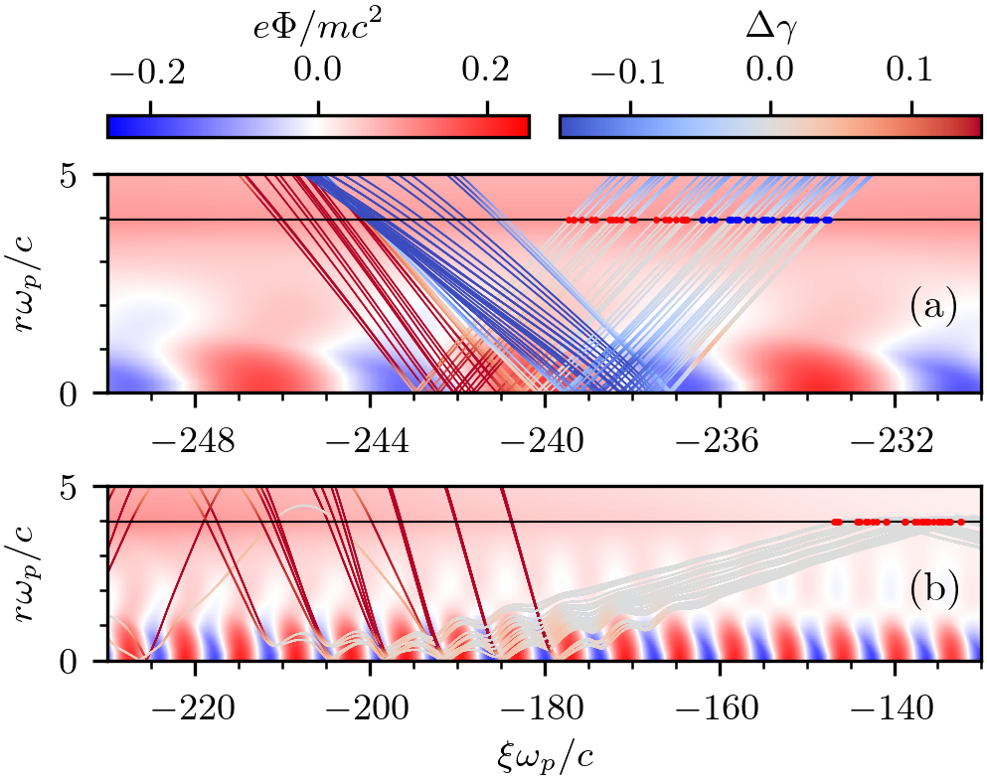
Линзирование кильватерной волной
Действительно, эти электроны быстро пролетают приосевую область и почти не замечают линзирование.
«Попадают туда, куда попали бы по прямолинейным траекториям»
А эти электроны недостаточно быстрые:
энергии хватило, чтобы только вылететь
не улетают далеко => углы входа малы
радиальное электрическое поле невелико
Кильватерная волна «заставляет» их попадать именно в ускоряющую фазу и забирать энергию!
Спицын Р.И.
Семинар «Новые методы ускорения частиц и экстремальные состояния материи»
18.02.2021
с. 28/32

Slide 33
Результаты
Плазменная волна, созданная узким протонным драйвером в эксперименте AWAKE на низкой плотности (1.965⋅10¹⁴ см⁻³), затухает за счет того, что электроны гало уносят из неё энергию.
За разрушение плазменной волны, созданной узким протонным драйвером, ответственны первые возвращающиеся электроны гало, энергия которых невелика.
R.I. Spitsyn and K.V. Lotov, Wakefield decay in a radially bounded plasma due to formation of electron halo. Plasma Phys. Control. Fusion x, xxxxxx (2021). https://doi.org/10.1088/1361-6587/abe055
Спицын Р.И.
Семинар «Новые методы ускорения частиц и экстремальные состояния материи»
18.02.2021
с. 29/32

Slide 34
Основные положения
Контроль потоков энергии в численном моделировании является удоб­ным инструментом для характеристики энергетических процессов в плазмен­ном кильватерном ускорении.
С помощью контроля потоков энергии получены оценки ограничения времени жизни плазменной волны для эксперимента по генерации ТГц-излучения в кильватерных волнах встречных лазерных импульсов (готовится в ИЛФ СО РАН).
Численным моделированием подтверждена теория, что время жизни кильватерной волны (ограниченное из-за движения ионов плазмы) пропорционально кубическому корню отношения массы иона плазмы к его заряду.
Плазменная волна, созданная узким протонным драйвером в эксперименте AWAKE на низкой плотности (1.965⋅10¹⁴ см⁻³), затухает за счет того, что электроны гало уносят из неё энергию.
За разрушение плазменной волны, созданной узким протонным драйвером, ответственны первые возвращающиеся электроны гало, энергия которых невелика.
Спицын Р.И.
Семинар «Новые методы ускорения частиц и экстремальные состояния материи»
18.02.2021
с. 30/32

Slide 35
Представление результатов работы
4-й Европейская конференция по современным методам ускорения (Италия, о.Эльба, сентябрь 2019);
Конкурс молодых ученых ИЯФ СО РАН (Новосибирск, дистанционно, май 2020);
38-е собрание коллаборации AWAKE по физическим и экспериментальным вопросам (ЦЕРН, дистанционно, май 2020);
Собрание коллаборации AWAKE (ЦЕРН, дистанционно, сентябрь 2020).
Спицын Р.И.
Семинар «Новые методы ускорения частиц и экстремальные состояния материи»
18.02.2021
с. 31/33

Slide 36
Публикации по теме
Основные работы, ставшие главами диссертации:
R.I. Spitsyn, I.V. Timofeev, A.P. Sosedkin, and K.V. Lotov, Characterization of wavebreaking time and dissipation of weakly nonlinear wakefields due to ion motion. Phys. Plasmas 25, 103103 (2018).
R.I. Spitsyn, K.V. Lotov, Wakefield decay in a radially bounded plasma due to formation of electron halo. Plasma Phys. Control. Fusion x, xxxxxx (2021).
Дополнительные работы:
N. Moschuering, H. Ruhl, R. Spitsyn, K. Lotov, Generation of controllable plasma wakefield noise in particle-in-cell simulations. Phys. Plasmas 24, 103129 (2017).
A.A. Gorn, M. Turner and AWAKE Collaboration., Proton beam defocusing in AWAKE experiment: comparison of simulations and measurements. Plasma Phys. Control. Fusion 62, 125023 (2020).
J. Chappell and AWAKE Collaboration, Experimental study of extended timescale dynamics of a plasma wakefield driven by a self-modulated proton bunch. Phys. Rev. Accel. Beams 24, 011301 (2021).
Спицын Р.И.
Семинар «Новые методы ускорения частиц и экстремальные состояния материи»
18.02.2021
с. 32/32

Slide 37
Спасибо за внимание!
Спицын Роман

Slide 38
Основные положения
Контроль потоков энергии в численном моделировании является удоб­ным инструментом для характеристики энергетических процессов в плазмен­ном кильватерном ускорении.
С помощью контроля потоков энергии получены оценки ограничения времени жизни плазменной волны для эксперимента по генерации ТГц-излучения в кильватерных волнах встречных лазерных импульсов (готовится в ИЛФ СО РАН).
Численным моделированием подтверждена теория, что время жизни кильватерной волны (ограниченное из-за движения ионов плазмы) пропорционально кубическому корню отношения массы иона плазмы к его заряду.
Плазменная волна, созданная узким протонным драйвером в эксперименте AWAKE на низкой плотности (1.965⋅10¹⁴ см⁻³), затухает за счет того, что электроны гало уносят из неё энергию.
За разрушение плазменной волны, созданной узким протонным драйвером, ответственны первые возвращающиеся электроны гало, энергия которых невелика.
Спицын Р.И.
Семинар «Новые методы ускорения частиц и экстремальные состояния материи»
18.02.2021
с. 33/32

